Slide 1
MODELAMIENTO DE DATOS
MDY

Slide 2
PRIMEROS PASOS CON ORACLE DATAMODELER
Notes:
Se describen algunas herramientas para el desarrollo del Modelado de una Base de Datos, se explica en detalle el uso de la herramienta SQL Developer Datamodeler, cómo representar una Entidad, los Atributos, la opcionalidad y obligatoriedad del Atributo, el Identificador Único de la Entidad, los tipos de datos del Atributo, las Relaciones entre entidades, la cardinalidad minima de las relaciones y el grado de cardinalidad de las relaciones.

Slide 3
Conocimientos previos
¿Conocen alguna herramienta para el desarrollo del modelado de una base de datos?
¿Cómo se representa una entidad?
¿Cómo se representan los atributos?
¿Cómo se representan la opcionalidad y obligatoriedad del atributo?
¿Cómo se representa el identificador único de una entidad?
¿Cómo se representa los datos del atributo?
¿Cómo se representa las relaciones entre entidades?
¿Cómo se representa la cardinalidad mínima de las relaciones?
¿Cómo se representa el grado de cardinalidad de las relaciones?
Notes:
Se recomienda que los alumnos participen en esta actividad con la finalidad que el profesor pueda conocer los conceptos que ellos tienen.

Slide 4
Herramientas de Modelado de una Base de datos
En la actualidad existen diversas herramientas que permiten el desarrollo del modelado de una base de datos, en el mercado de software podemos encontrar herramientas como:
DIA
ORACLE Developer Datamodeler
Enterprise Architect
MySql Workbench
Managment Studio de Microsoft
Las anteriores herramientas comentadas, permitirán elaborar diagramas de entidad relación completando las necesidades a cumplir.
Notes:
En este curso se utilizara SQL Developer Datamodeler
Oracle SQL Developer Data Modeler es una herramienta gráfica gratuita que mejora la productividad y simplifica las tareas de modelado de datos.
Al utilizar Oracle SQL Developer Data Modeler, los alumnos podrán crear, navegar y editar modelos lógicos, relacionales, físicos, multidimensionales y de tipo de datos. Data Modeler proporciona capacidades de ingeniería directa e inversa y admite el desarrollo colaborativo a través del control de código fuente integrado. Data Modeler se puede utilizar tanto en entornos tradicionales como en la nube.

Slide 5
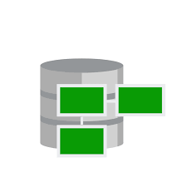
ORACLE Developer Datamodeler
El software Oracle Developer Datamodeler es un software multiplataforma, que puede ser instalado en diversos sistemas operativos:
Windows
Linux
iOS
Si requiere descargar el software, debe acceder al siguiente link:
https://www.oracle.com/cl/database/technologies/appdev/datamodeler.html

Slide 6
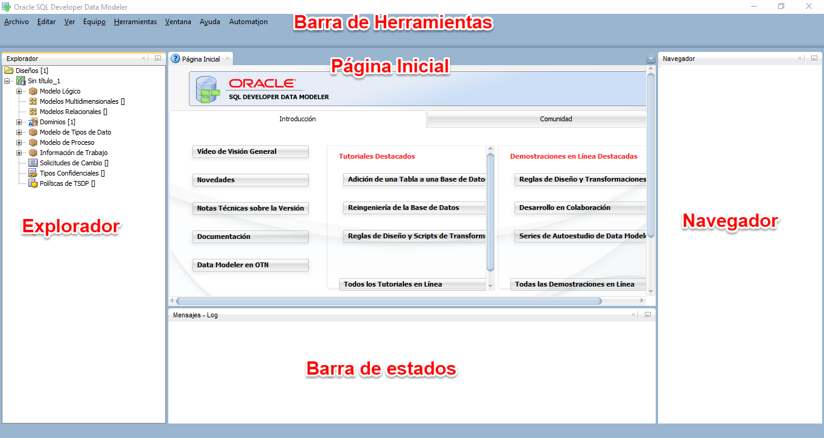
ORACLE Developer Datamodeler
SQL Developer Data Modeler es una herramienta de diseño y modelado de base de datos que proporciona un entorno para capturar, modelar y administrar las bases de datos.
Esta herramienta nos acompañará en todo el curso y parte de las evaluaciones considerarán el uso de ella.
Notes:
Interfaz:
Usa la parte izquierda de la ventana para navegar con la búsqueda de objetos, y el lado derecho para mostrar la información del objeto seleccionado
El software cuenta con sus principales secciones:
Barra de herramientas
Página Inicial
Explorador
Barra de Estados
Navegador

Slide 7
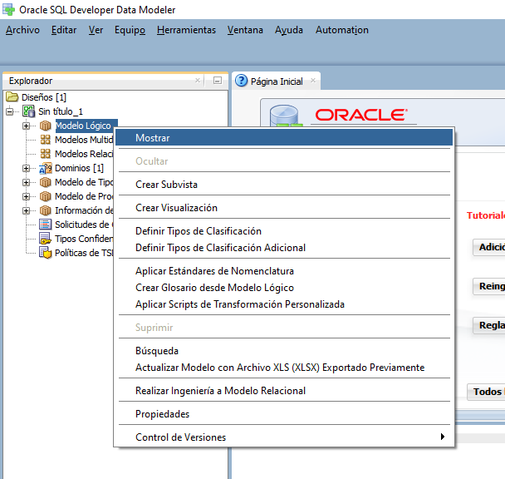
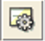
Primeros Pasos
Para representa runa entidad en Oracel Developer Datamodeler lo primero que debemos realizar es ir al explorador y posterior realizar clic derecho sobre Modelo Lógico y luego en el menú que se despliega en Mostrar
Notes:
Crear una entidad:
Pinchamos la opción del menú superior
Luego hacemos click en la ventana de Propiedades de la Entidad para asignar el nombre que le corresponde.
Al cambiar de ventana hay que “Aplicar” los cambios para que no se pierdan.

Slide 8
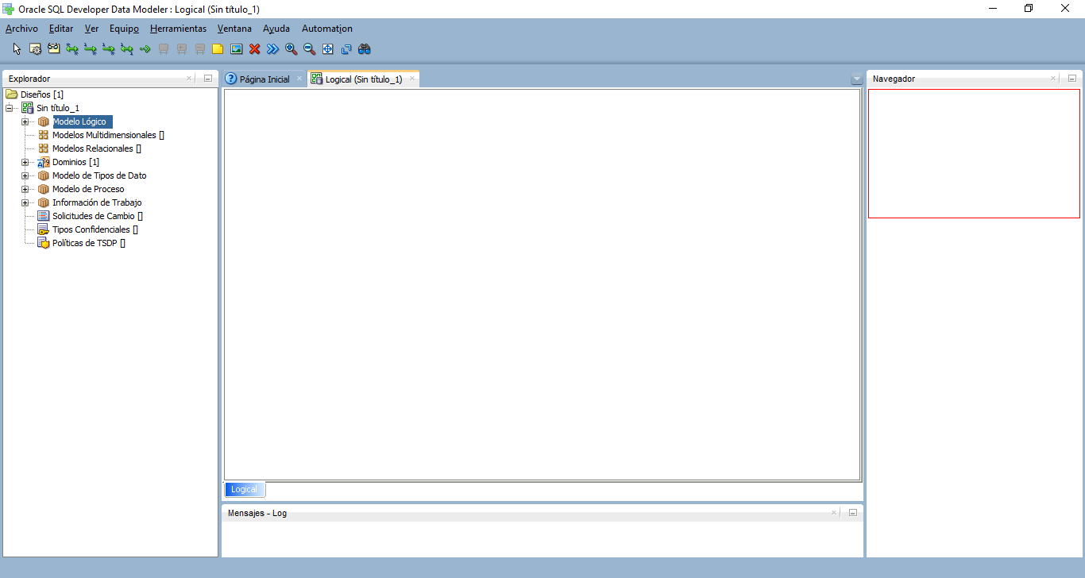
Primeros Pasos
Como se observa a continuación se despliega una nueva pestaña llamada lógica (Sin título_1)

Slide 9
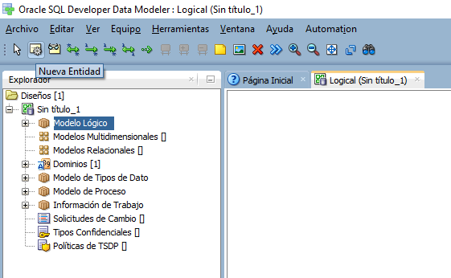
Representando una Entidad
Una vez que contamos con el espacio para trabajar es momento de realizar la creación de una entidad, bajo de la barra de herramientas, encontraremos una segunda barra que nos permitirá agregar entidades entre otras tareas (recordar esta barra de herramientas para el futuro).

Slide 10
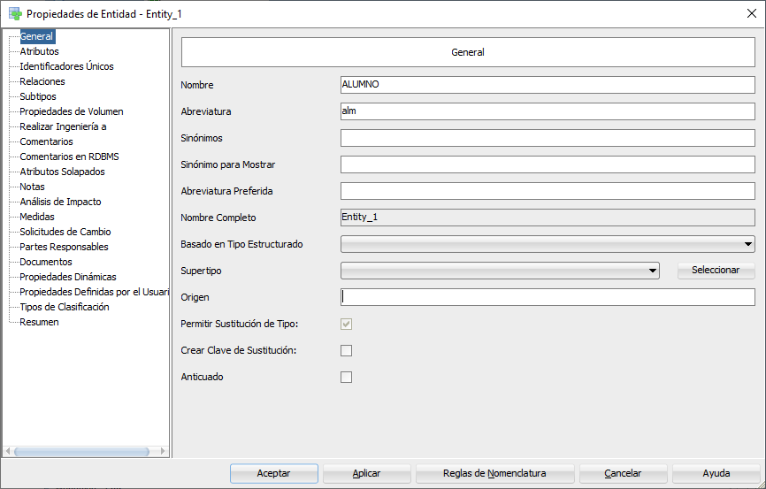
Representando una Entidad
Una vez que contamos con el espacio para trabajar es momento de realizar la creación de una entidad, bajo de la barra de herramientas, encontraremos una segunda barra que nos permitirá agregar entidades entre otras tareas (recordar esta barra de herramientas para el futuro).
Notes:
Crear una entidad:
Pinchamos la opción del menú superior
Luego hacemos click en la ventana de Propiedades de la Entidad para asignar el nombre que le corresponde.
Al cambiar de ventana hay que “Aplicar” los cambios para que no se pierdan.

Slide 11
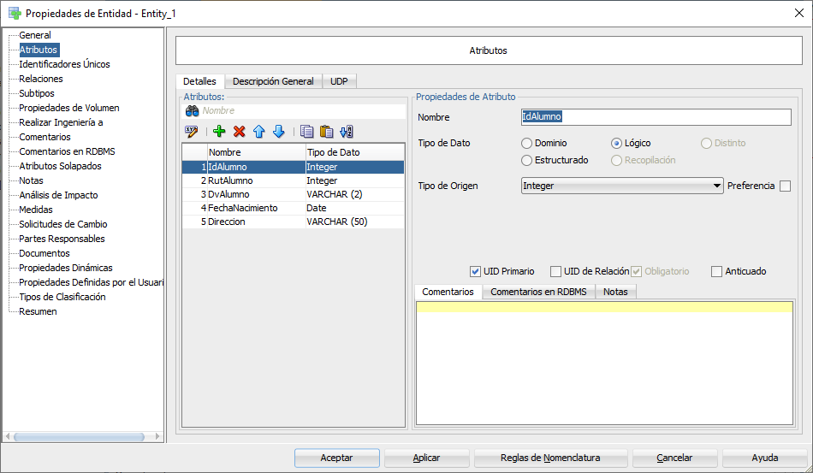
Representando los Atributos
Notes:
Crear atributos de la entidad:
En la ventana de la entidad pinchamos en la opción “Atributos” de la lista izquierda de la ventana.
Luego pinchamos en el signo + de la ventana de atributos para asignarle un nombre, indicando el tipo de datos (lógico) y si es Identificador único (UID Primario) o si es un atributo obligatorio (Obligatorio)
Recordar pinchar en “Aplicar” para guardar los cambios.

Slide 12
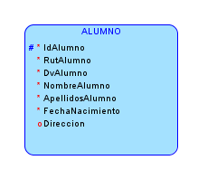
Representando la opcionalidad y obligatoriedad del atributo
Notes:
Identificador Único:
En la opción de “Identificadores únicos” están los atributos definidos como tal.
Además se pueden definir identificadores únicos foráneos que son los que se derivan de una relación 1:M.
Pinchar en “Aceptar” para no perder los cambios y cerrar la ventana.

Slide 13
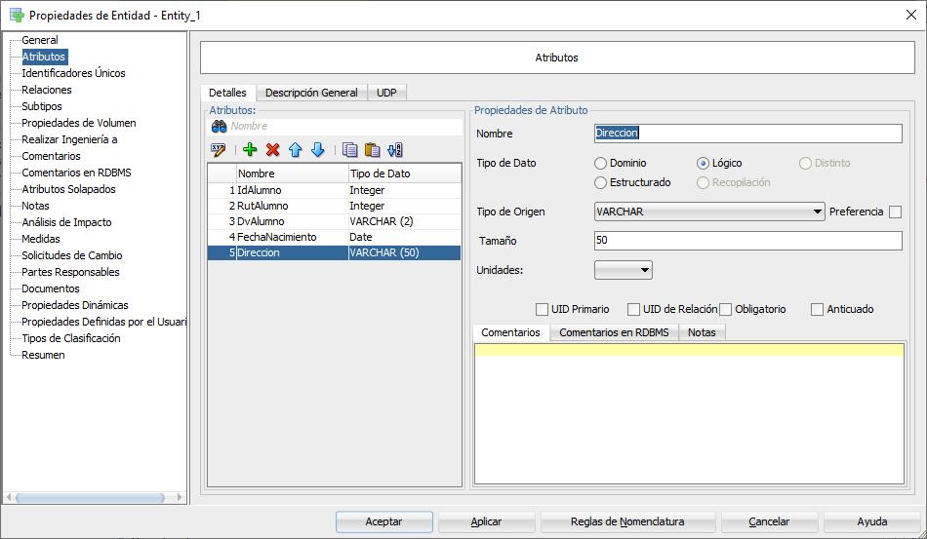
Representando la opcionalidad y obligatoriedad del atributo

Slide 14
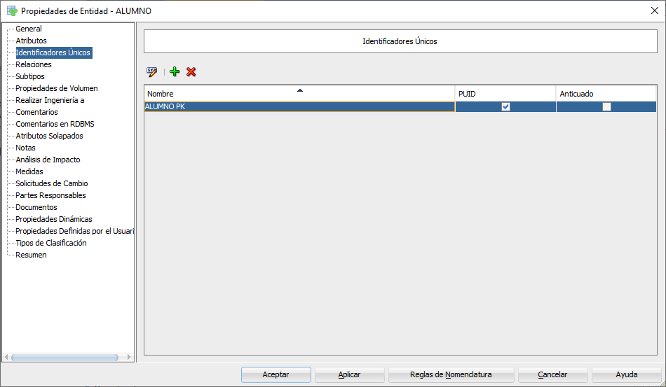
Representando el identificador único de una entidad

Slide 15
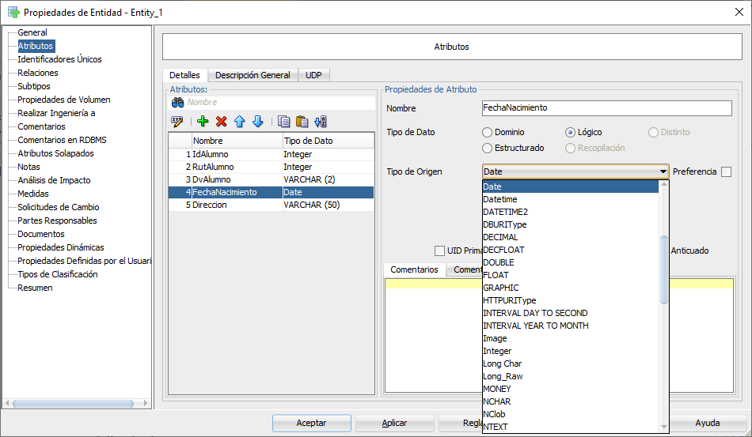
Representando los datos del atributo

Slide 16
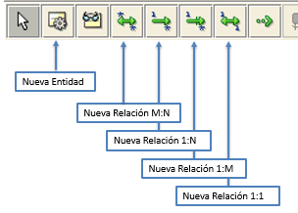
Representando las relaciones entre entidades
M:N
1:N
Nueva Identificación de la relación 1:N
Nueva Relación 1:1
Nueva Sustitución de Tipo
Notes:
Relaciones:
Una vez que tenemos las entidades creadas podemos agregar las relaciones entre ellas.
Pinchamos la opción del menú superior
Luego pinchamos la entidad de origen y la de destino de la relación.

Slide 17
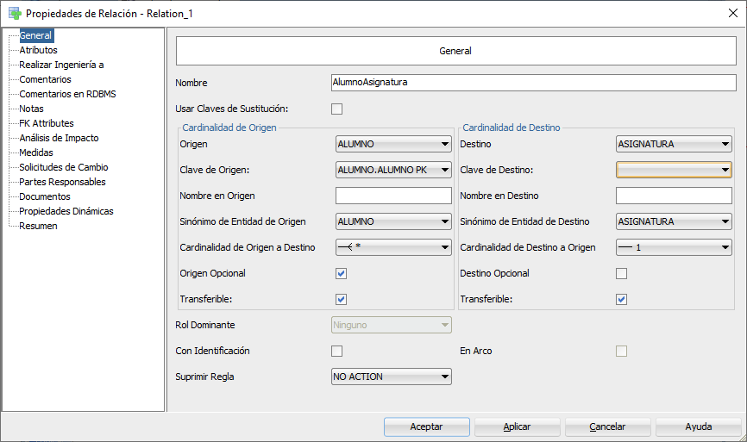
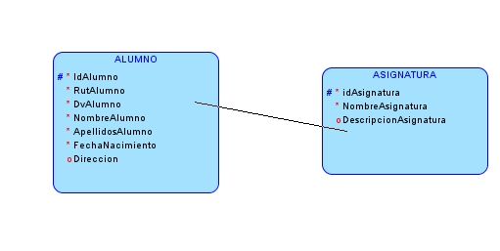
Representando la cardinalidad mínima de las relaciones
Notes:
CARDINALIDAD MINIMA: es el mínimo número de asociaciones que una instancia (fila) de una entidad (tabla) puede presentar en una relación conocida con otra entidad.
CARDINALIDAD MAXIMA: es el máximo número de asociaciones.
En cualquier caso las cardinalidades mínima y máxima podrán ser 0, 1 o N, como se expuso aneterirmente. Las cardinalidades mínima y máxima suelen expresarse con dos números entre paréntesis separados por comas, por ejemplo (0,1) que debe entenderse como cardinalidad mínima 0 y cardinalidad máxima 1.

Slide 18
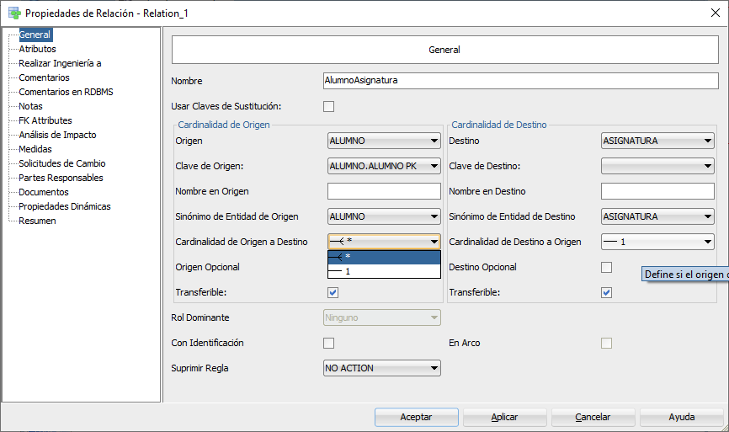
Representando el grado de cardinalidad de las relaciones
Notes:
Relaciones:
Se puede modificar la cardinalidad de origen y la de destino.
Se debe indicar si la cardinalidad es opcional para origen y destino.
Pinchar en “Aceptar” para no perder los cambios.

Slide 19
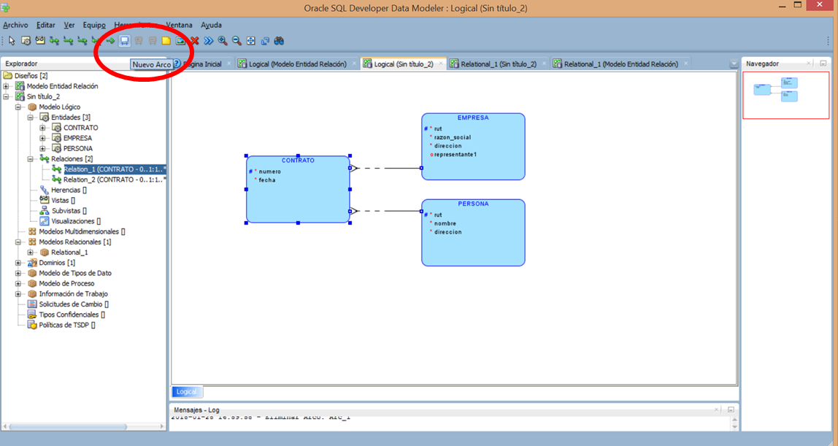
Arcos
Notes:
Arcos:
Para crear un arco deben estar definidas todas las relaciones requeridas.
Se debe seleccionar las relaciones y la entidad de origen para que se habilite el botón “Nuevo Arco” del menú de herramientas

Slide 20
Conclusión/Aprendizajes
La herramienta Oracle Data Modeler nos permite crear y diseñar un Modelo de Entidad Relación Extendido con todas sus nomenclaturas.
El software nos permitirá diseñar las diversas entidades que requiera nuestro sistema, con sus atributos respectivo y las relaciones lógicas dando así cumplimiento a las necesidades expresadas por el cliente.

